Slide 1
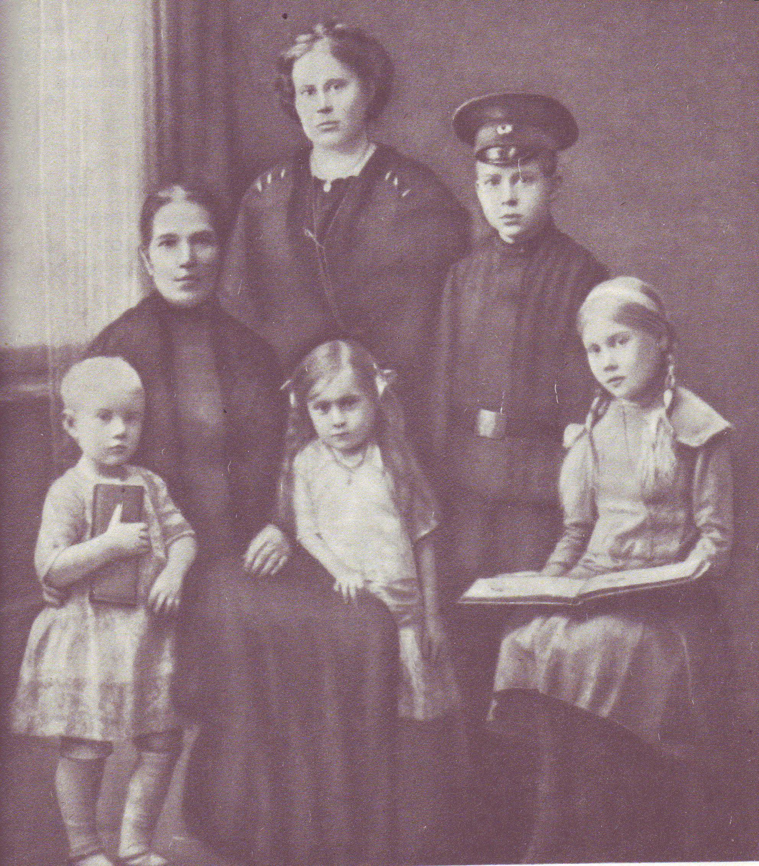
В семье после рождения Аркадия появилось еще трое детей - его младшие сестры.

